Slide 1
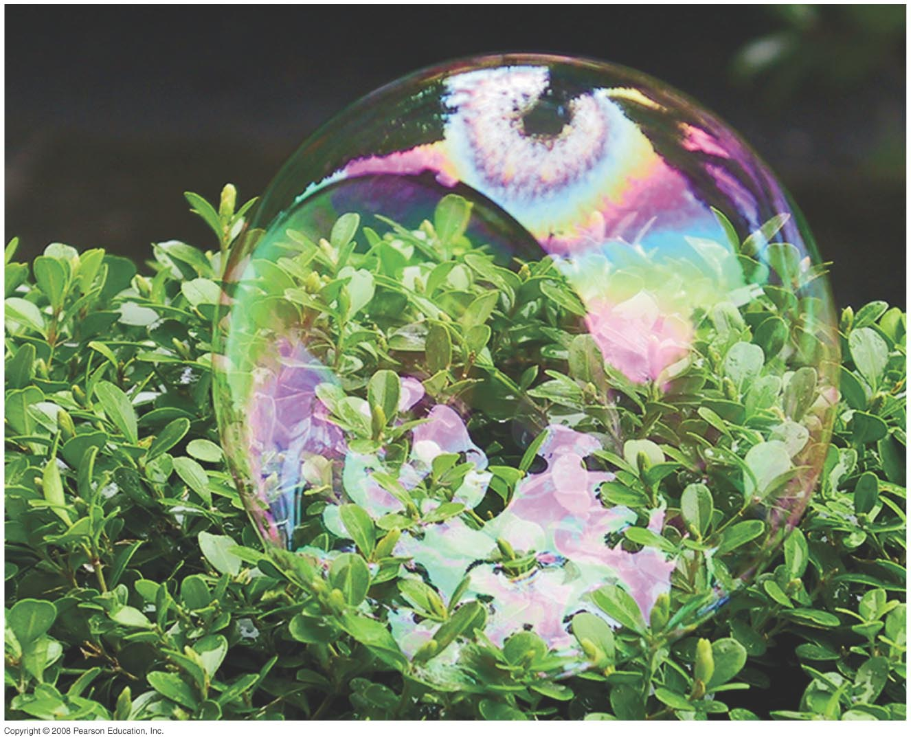
Hoofdstuk 34: Het golfkarakter van licht: interferentie en polarisatie

Slide 2
Inhoud H34: Interferentie en polarisatie
Golven versus deeltjes; het principe van Huygens en buiging
Het principe van Huygens en de brekingswet; spiegels
Interferentie: het dubbelspleetexperiment van Young
Intensiteit in het dubbelspleetinterferentiepatroon
Interferentie in dunne films
De Michelson-interferometer
Polarisatie
Liquid crystal displays (lcd)
Verstrooiing van licht door de atmosfeer
Helderheid: lumen en lichtsterkte
Efficiëntie van lampen

Slide 3
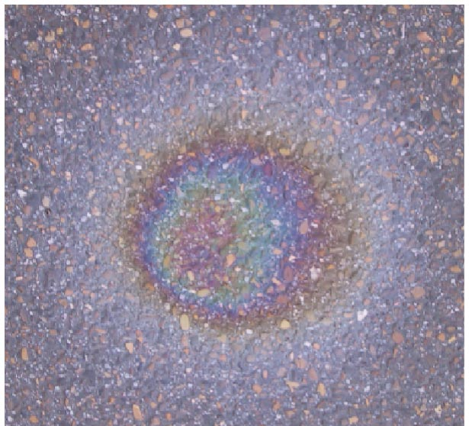
Openingsvraag
Wanneer een nat wegdek bedekt is met een dunne laag olie, zie je vaak een werveling van kleur. Hoe ontstaan deze kleuren?
Additieven in de olie reflecteren diverse kleuren.
Chemicaliën in de olie absorberen diverse kleuren.
Dispersie als gevolg van verschillen in brekingsindex in de olie.
De interacties van het licht met een dunne grenslaag waar de olie en het water ongelijkmatig zijn vermengd.
Lichtgolven die worden gereflecteerd van het boven-en onderoppervlak van dunne oliefilm kunnen voor bepaalde golflengtes constructief interfereren.

Slide 4
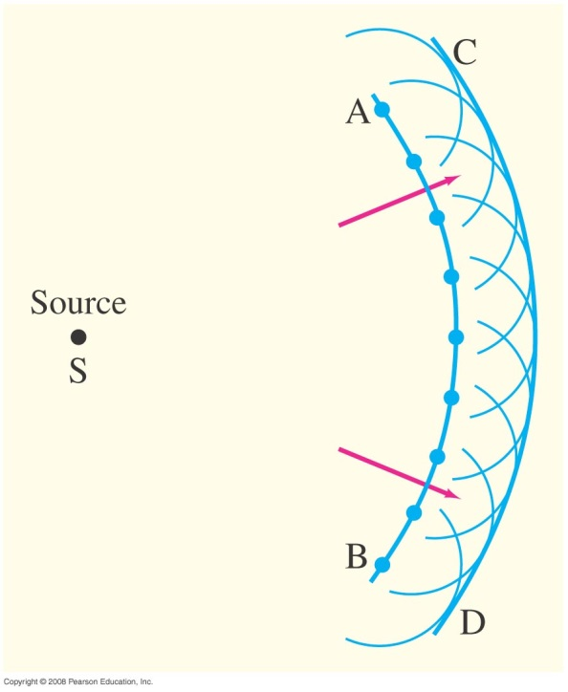
34.1 Golven versus deeltjes: het principe van Huygens en buiging
Ieder punt van een golffront kan worden beschouwd als een bron van kleine golfjes die zich verspreiden in de voorwaartse richting met de snelheid van de golf zelf. Het nieuwe golffront is de omhullende van alle golfjes: dwz de raaklijn of het raakvlak aan al deze golfjes
(cfr §15.11)

Slide 5
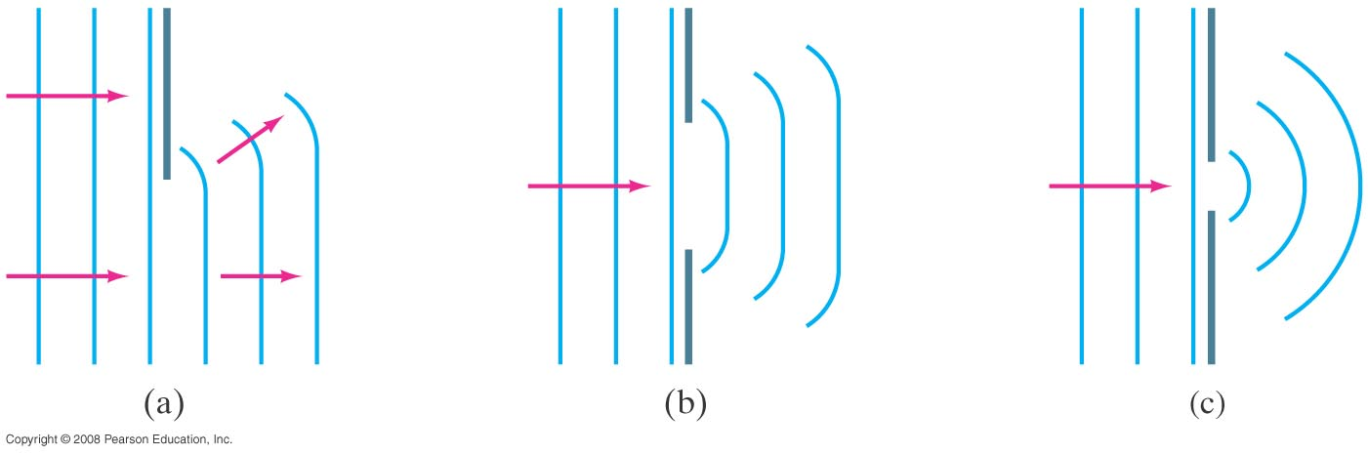
34.1 Golven versus deeltjes: het principe van Huygens en buiging
Buiging of diffractie → golfverschijnsel
Weinig buiging en dus schaduwgebied als a>λ
Veel buiging en dus geen schaduwgebied als a~λ of a<λ
(cfr §15.11)

Slide 6
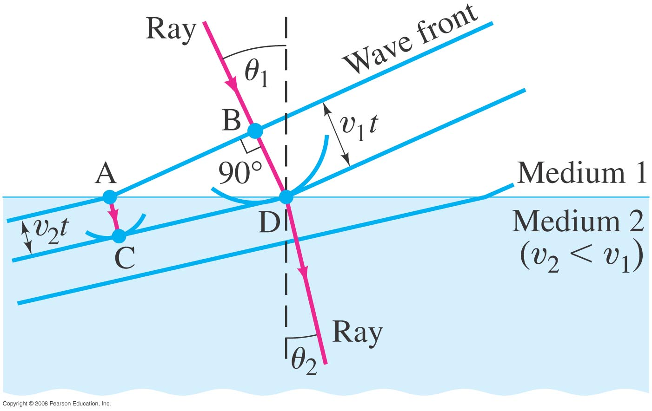
34.2 Het principe van Huygens en de brekingswet
Breking: wet van Snellius
n₁sin θ₁=n₂ sin θ₂ (zonder bewijs)
Breking naar de normale toe bij overgang van ijl naar dicht
Breking van de normale weg bij overgang van dicht naar ijl
f_{n}=f en λ_{n}=λ/n

Slide 7
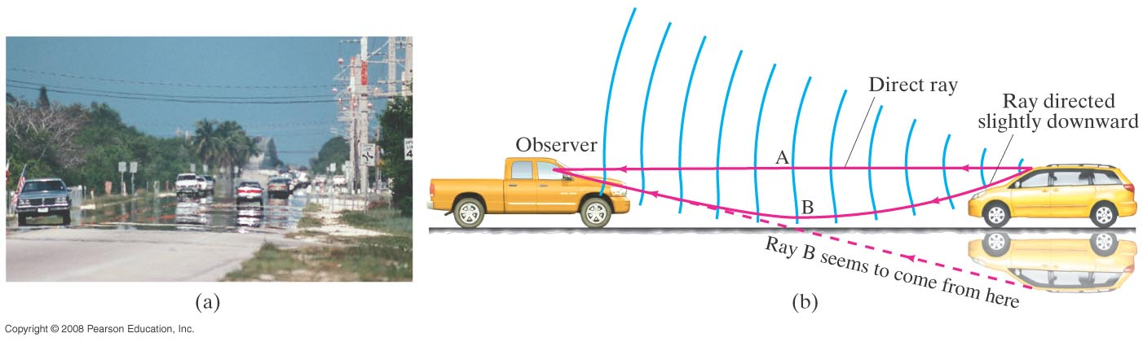
34.2 Het principe van Huygens en de brekingswet
Luchtspiegeling

Slide 8
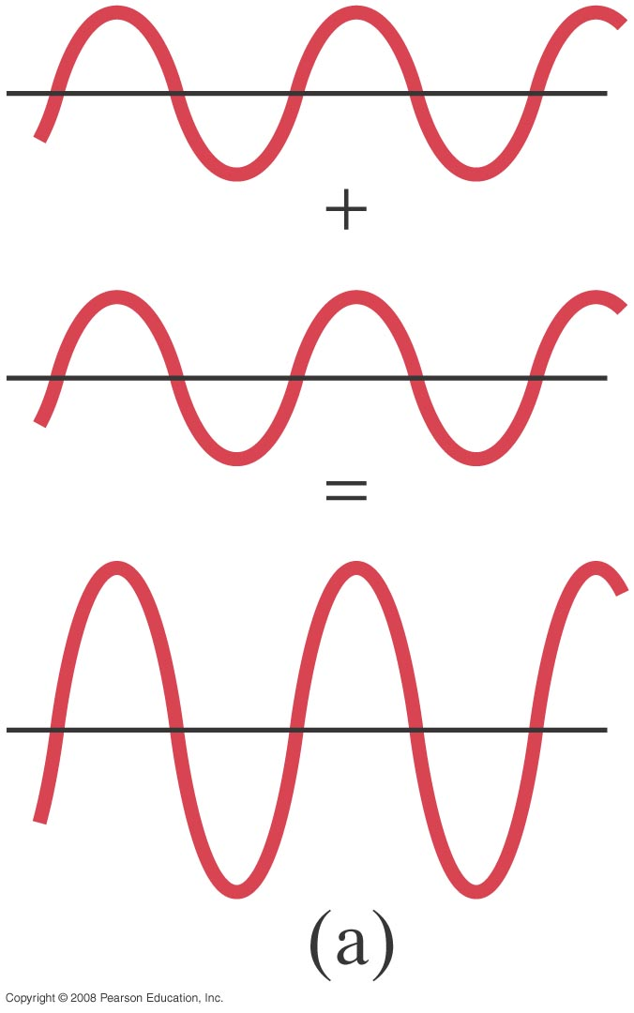
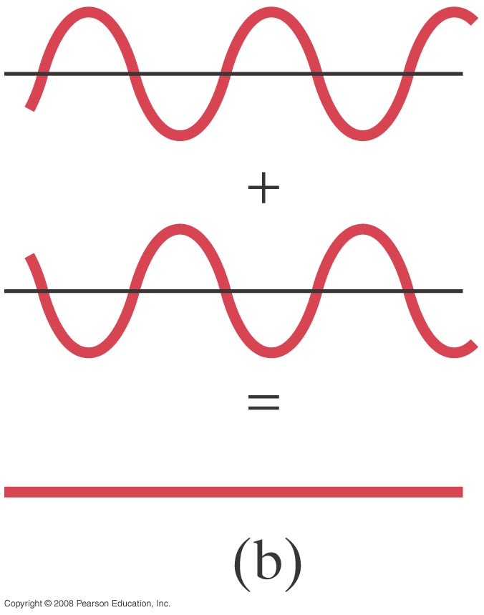
Intermezzo: Interferentie
Samenstelling harmonische golven in dezelfde zin met dezelfde frequentie (cfr. §15.8)
CI als totale faseverschil DI als totale faseverschil
gelijk is aan 2mπ gelijk is aan (2m+1)π

Slide 9
Intermezzo: Oorzaken faseverschillen
Berekening faseverschil δ₁ ten gevolge van weglengteverschil Δx

Slide 10
Intermezzo: Oorzaken faseverschillen
Berekening faseverschil δ₁ ten gevolge van een optisch weglengteverschil Λ= nΔx

Slide 11
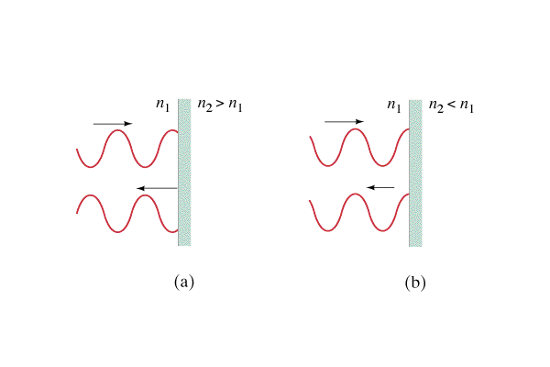
Intermezzo: Oorzaken faseverschillen
Faseverschil δ₂ ten gevolge van reflectie aan een overgang van optisch ijl naar optisch dicht
Weerkaatsing aan overgang van optisch dicht naar optisch ijl
Weerkaatsing aan overgang van optisch ijl naar optisch dicht
Invallende golf
in fase met weerkaatste golf
in fase met doorgelaten golf
Invallende golf
uit fase met weerkaatste golf
in fase met doorgelaten golf

Slide 12
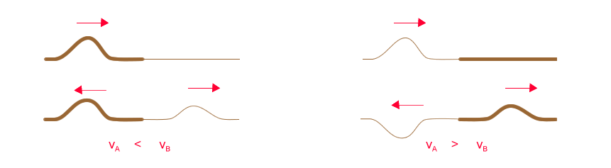
(analogie)
Zware touw
Lichte touw
Lichte touw
Zware touw
Invallende puls
in fase met weerkaatste puls
in fase met doorgelaten puls
Invallende puls
uit fase met weerkaatste puls
in fase met doorgelaten puls

Slide 13
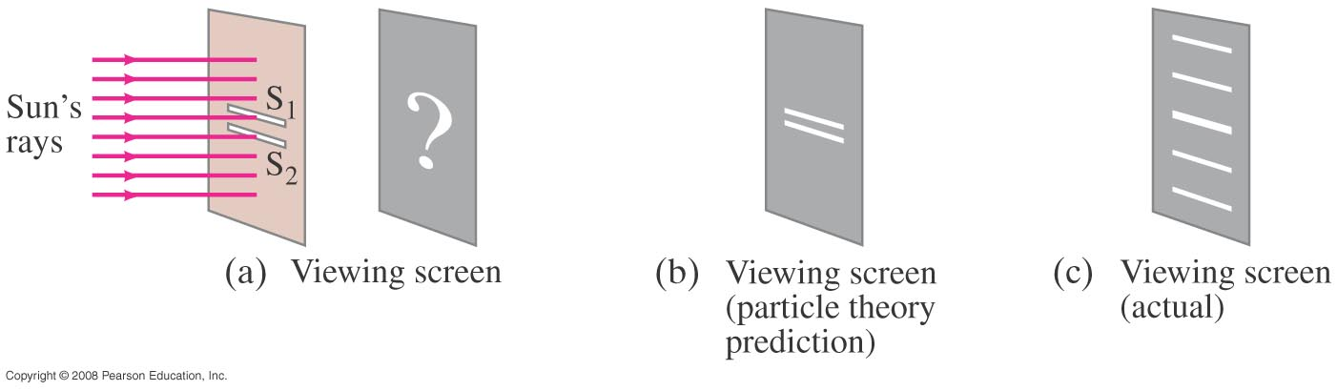
34.3 Interferentie: het dubbele spleet experiment van Young

Slide 14
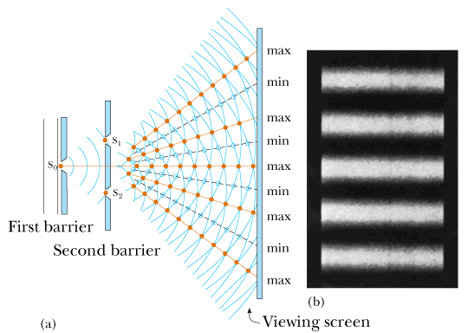

34.3 Interferentie: het dubbele spleet experiment van Young
Coherente lichtbronnen:
dezelfde frequentie
constant faseverschil
Bereikt door opstelling:
(schijnbaar) kleine bron
scherm 1 spleet
scherm 2 spleten

Slide 15
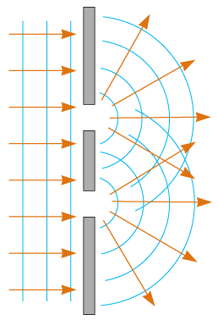
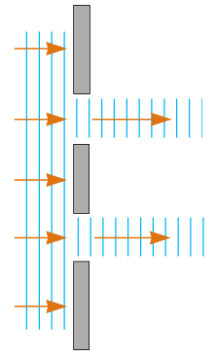
34.3 Interferentie: het dubbele spleet experiment van Young
Buiging ja/nee? (a de spleetbreedte en λ de golflengte (monochromatisch))
Veel buiging Weinig buiging
a << λ a >λ

Slide 16
34.3 Interferentie: het dubbele spleet experiment van Young
Buiging (ja/nee?)
Veel buiging
a << λ
→ Uniforme belichting van het scherm bij het afdekken van 1 spleet

Slide 17
34.3 Interferentie: het dubbele spleet experiment van Young
Berekening weglengte verschil Δx (d afstand tussen de spleten, l afstand tussen scherm met 2 spleten en projectiescherm en θ hoek die positie op het scherm bepaalt)
P
S₁
d
θ
O
S
S₂
l
Fraunhoferbenaderring
l >> d
S₁
d
θ
S₂
θ
Δx=dsin(θ)

Slide 18
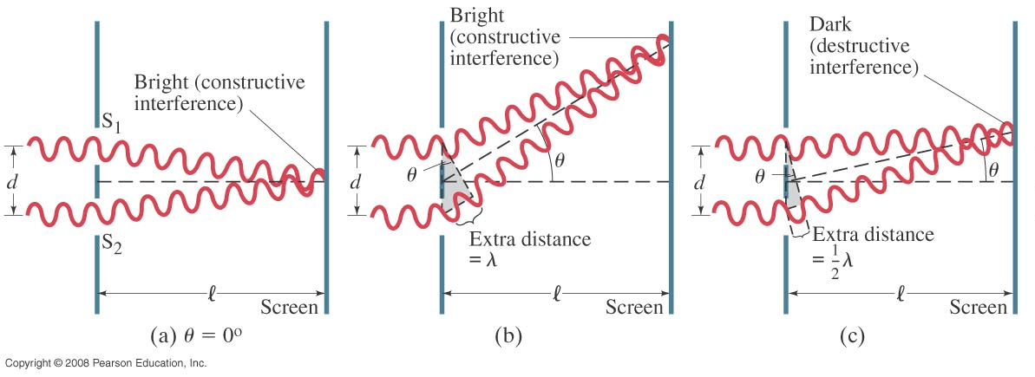
34.3 Interferentie: het dubbele spleet experiment van Young
Bepaling maxima (heldere franje, CI) en minima (donkere franje, DI)

Slide 19
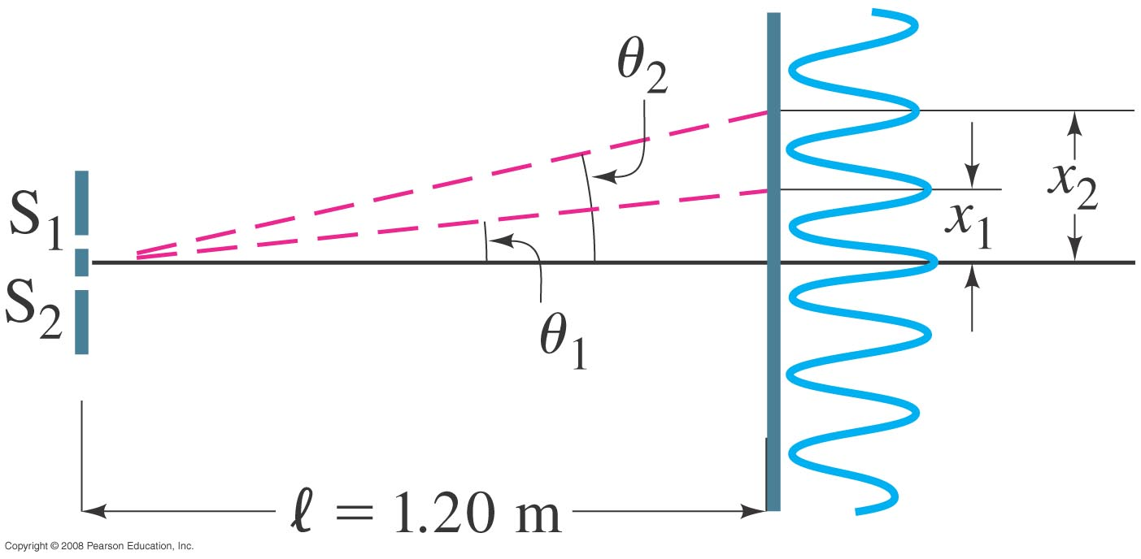
34.3 Interferentie: het dubbele spleet experiment van Young
l

Slide 20
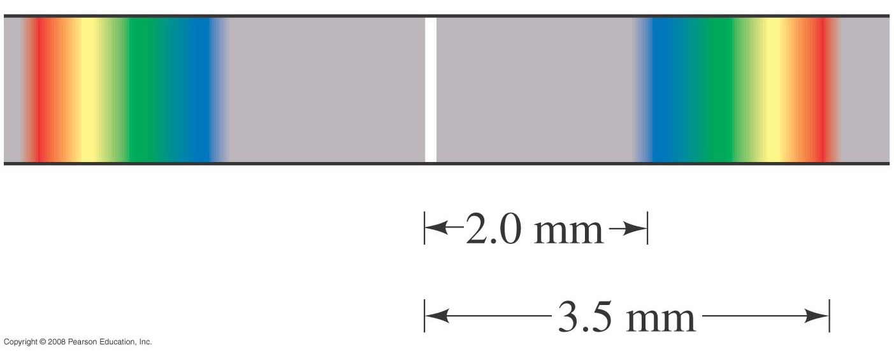
34.3 Interferentie: het dubbele spleet experiment van Young
Wit licht

Slide 21
Intermezzo: vectormodel voor het samenstellen van harmonische golven – 2 golven
δ
E₂
E_{R}
E₀
ωt
E₀
E₁
E₀
E₂
E₀
ωt
ωt+δ
E₁
ωt+β
E₁=E₀sin(ωt)
(a)
E₂=E₀sin(ωt+δ)
(b)
E=E₁+E₂=E_{R}sin(ωt+β)
(c)

Slide 22
34.4 Intensiteit in het dubbele spleet experiment
Intensiteit ∝ (amplitude van het elektrisch veld)²

Slide 23
34.4 Intensiteit in het dubbele spleet experiment
Berekening Intensiteit I_{θ} ∝ (E_{θo})²
(I₀ de intensiteit in de voorwaartse richting)

Slide 24
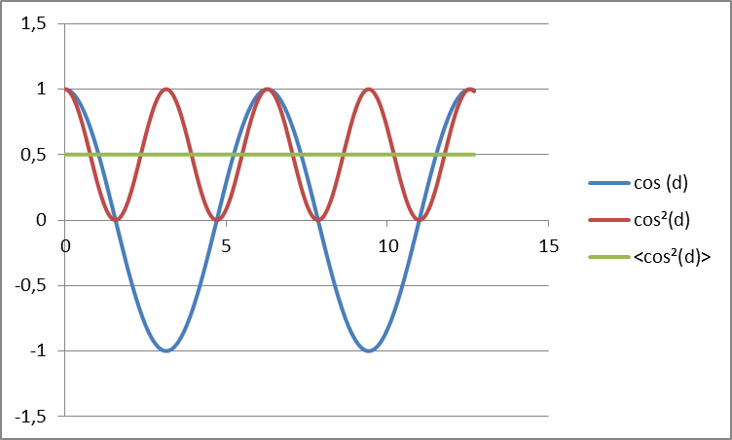
34.4 Intensiteit in het dubbele spleet experiment

Slide 25
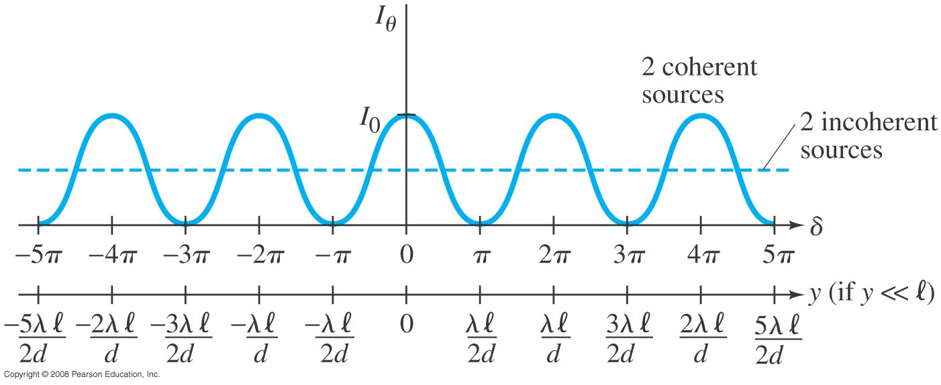
34.4 Intensiteit in het dubbele spleet experiment

Slide 26
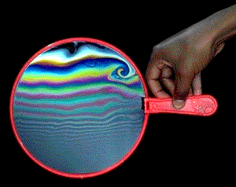
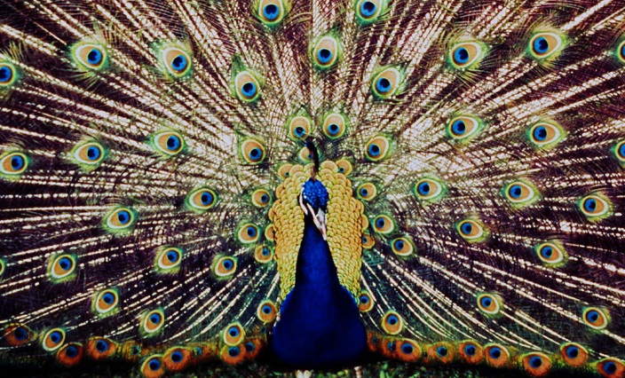
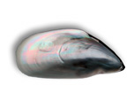
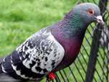
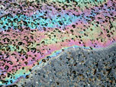
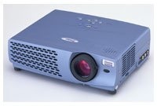
34.5 Interferentie aan dunne filmen

Slide 27
34.5 Interferentie aan dunne filmen
1
2
4
Lucht (n = 1,00)
2’
3’
4’
Water (n_{f} = 1,33)
t
3
5
Lucht (n = 1,00)
Zie aparte presentatie

Slide 28
Openingsvraag
Wanneer een nat wegdek bedekt is met een dunne laag olie, zie je vaak een werveling van kleur. Hoe ontstaan deze kleuren?
Additieven in de olie reflecteren diverse kleuren.
Chemicaliën in de olie absorberen diverse kleuren.
Dispersie als gevolg van verschillen in brekingsindex in de olie.
De interacties van het licht met een dunne grenslaag waar de olie en het water ongelijkmatig zijn vermengd.
Lichtgolven die worden gereflecteerd van het boven-en onderoppervlak van dunne oliefilm kunnen voor bepaalde golflengtes constructief interfereren.

Slide 29
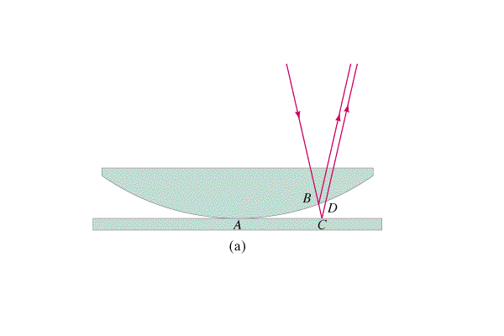
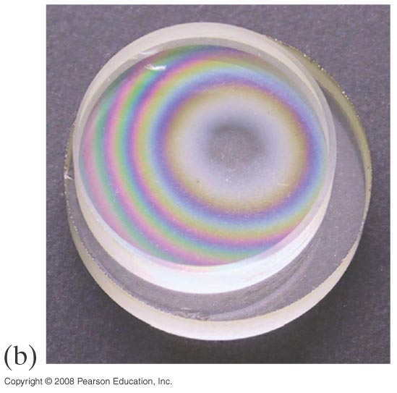
34.5 Interferentie aan dunne filmen
Newton ringen

Slide 30
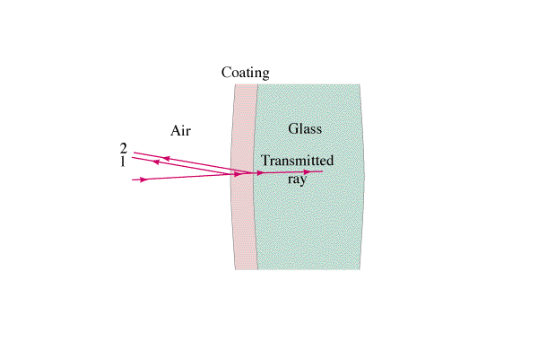
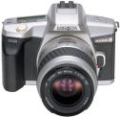
34.5 Interferentie aan dunne filmen
Antireflecterende coatings

Slide 31
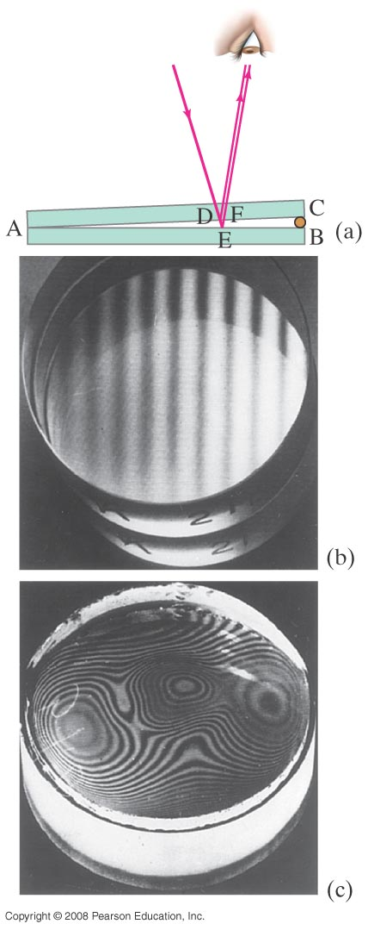
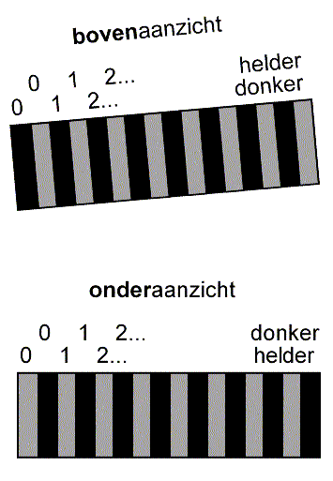
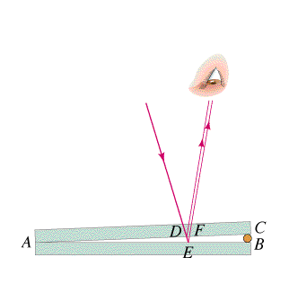
34.5 Interferentie aan dunne filmen
Bepaling van de dikte

Slide 32
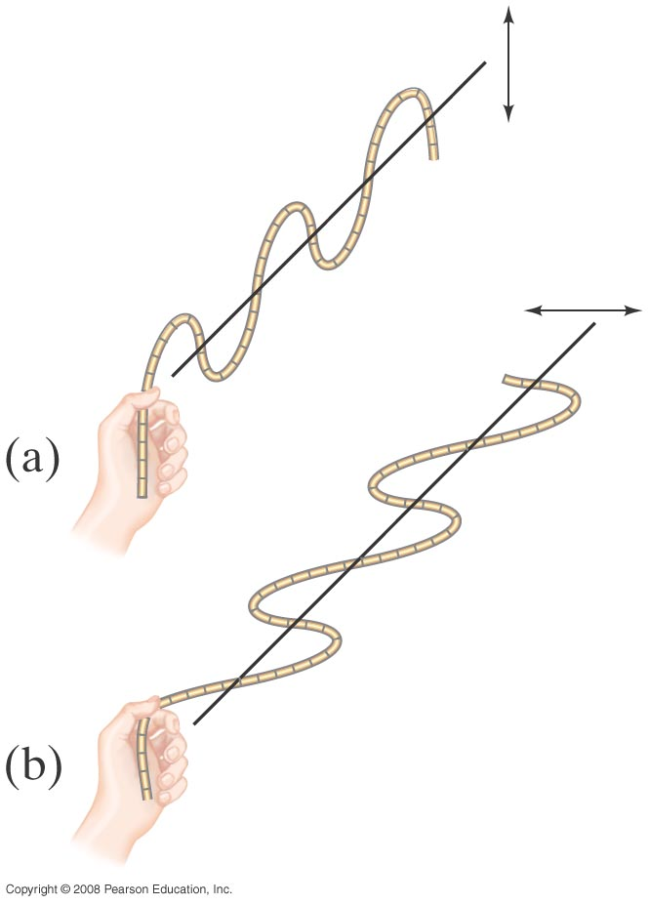
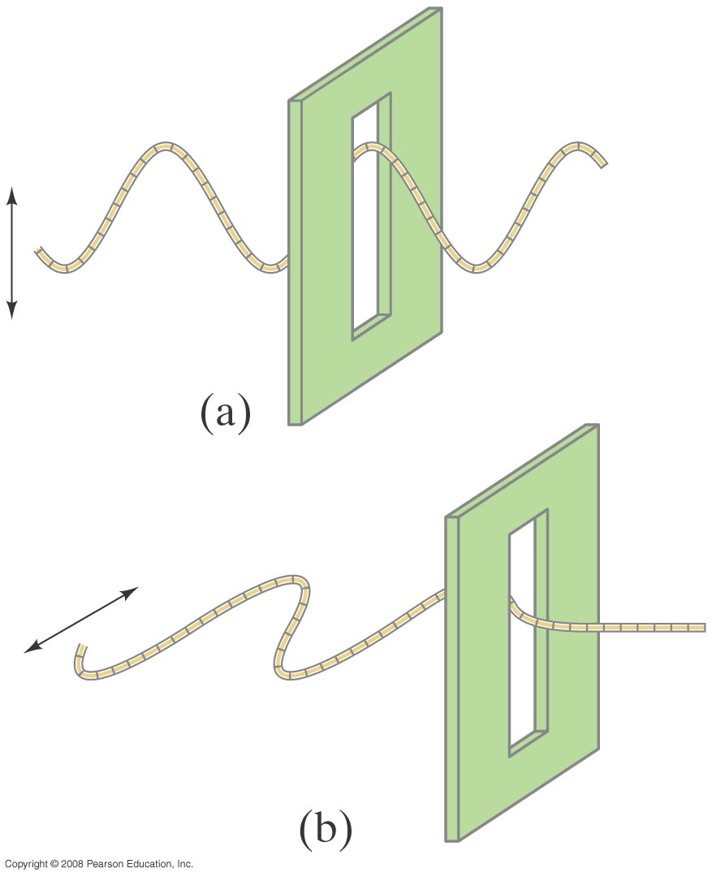
34.7 Polarisatie

Slide 33
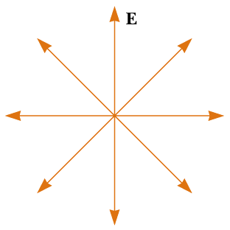
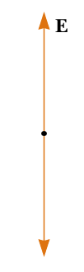
34.7 Polarisatie
Een lineair gepolariseerd veld
Een ongepolatiseerd veld

Slide 34
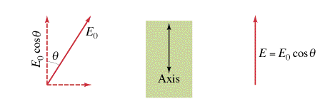
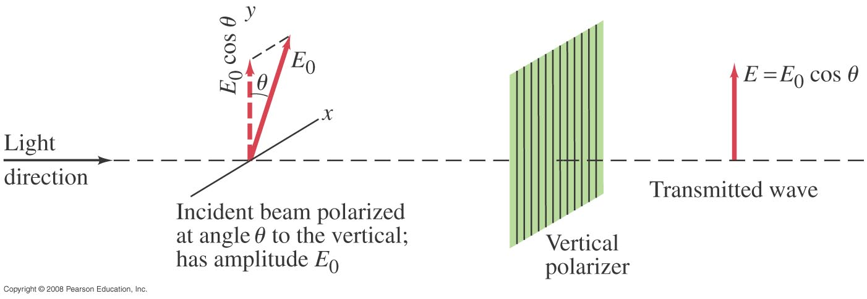
34.7 Polarisatie
Polaroids (Polarisatie door absorptie)
Wet van Malus

Slide 35
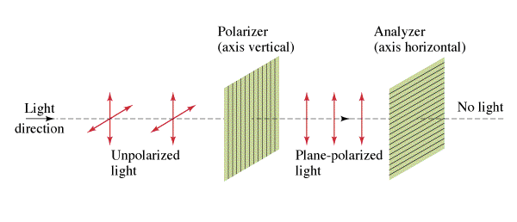
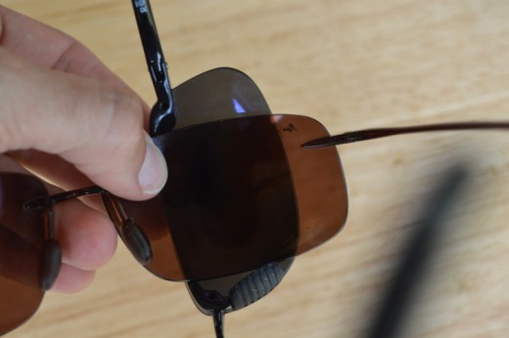
34.7 Polarisatie
Polaroid
als polarisator
als analysator

Slide 36
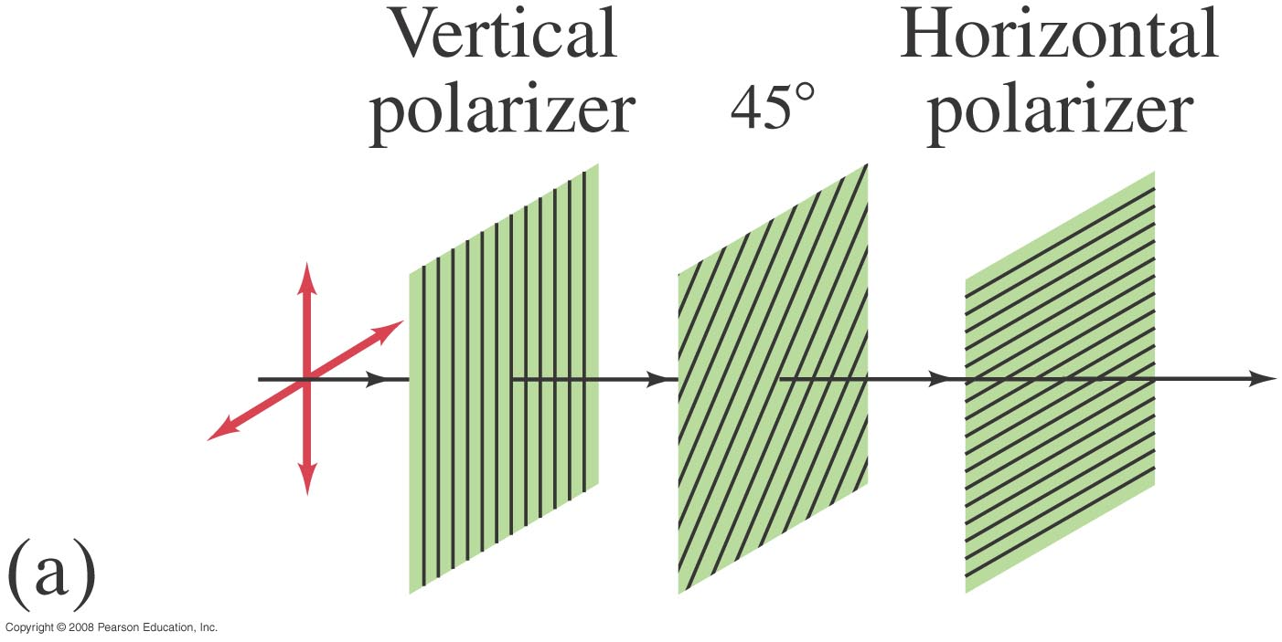
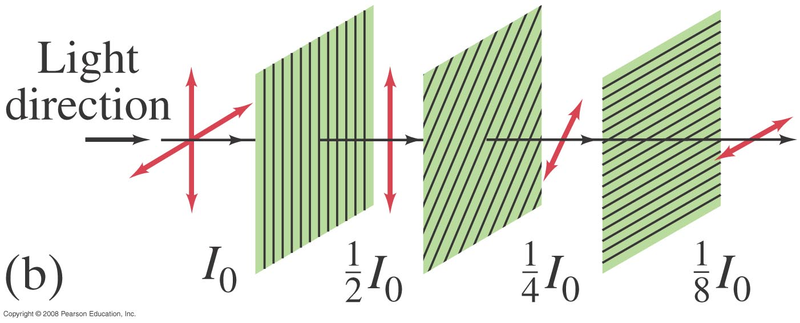
34.7 Polarisatie
https://ophysics.com/l3.html

Slide 37
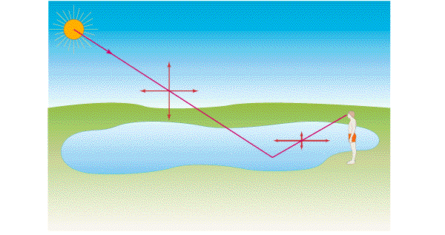
34.7 Polarisatie
Polarisatie door weerkaatsing

Slide 38
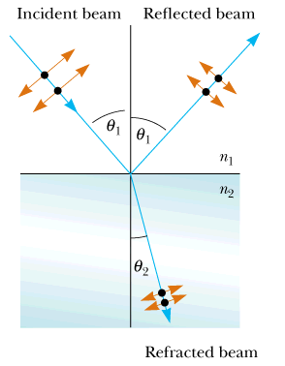
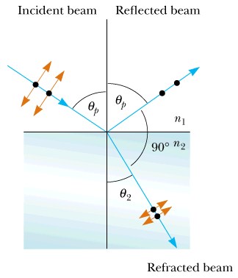
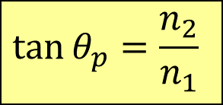
34.7 Polarisatie
De polarisatie van het weerkaatste en het gebroken licht zijn afhankelijk ban de invalshoek. Voor een bepaalde hoek (Brewster hoek) is het gereflecteerde licht volledig lineair gepolariseerd.
$$\tan{θ_{p}}=\frac{n_{2}}{n_{1}}$$
Brewster hoek:

Slide 39
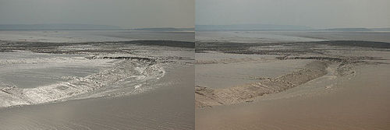
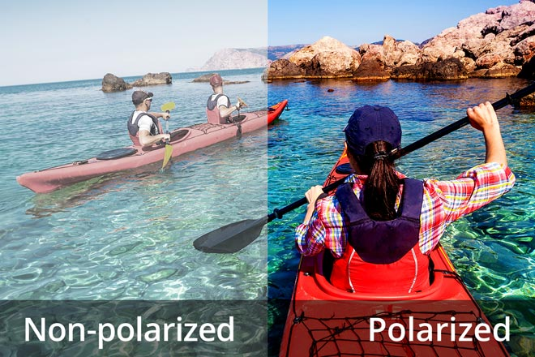
34.7 Polarisatie
Polaroidfoto

Slide 40
34.10 Helderheid: lumen en lichtsterkte
Intensiteit licht → poyntingvector S (W/m²)
Stralingsflux of totale uitgangsvermogen → P(W)
Helderheid (enkel rekening houden met zichtbare spectrum en de gevoeligheid van het oog (gevoeligst voor 555 nm))
Lichtstroom of lichtflux F_{l} (lm = 1/683 W van 555 nm)
Lichtsterkte I_{l}=F_{l}/Ω (cd = 1 lm/sr) (houdt rekening met niet-uniformiteit van de lichtflux in alle richtingen)
Verlichtingssterkte E_{l}=F_{l}/A (lm/m²)

